Slide 1

Iot-Samstag
"Internet of things"
mit ESP32
Intranet

Slide 2














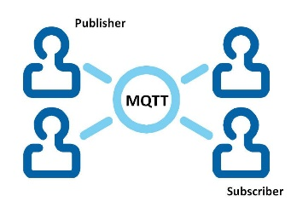










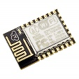
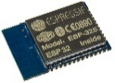



INTRANET of Things – Technologie Stack
CLOUD
EWeLink
UI
REGELWERK
OpenHAB
INTEGRATION
TRANSPORT
PROTOKOLL
433MHz
868MHz
Kabel
DEVICES
FS20
ESP …

Slide 3
Semesterplanung
Samstag, 19.10.2019
Programmieren eigener Sensorboxen auf Basis ESP32
Samstag, 14.12.2019
MQTT, NodeRed, Tasmota, Things mit ESP32
Samstag, 8.2.2020
Kleine Projekte in Gruppen
Zweites Semester
Serverseitige Themen
Raspi, Docker, OpenHab, …
Vertiefung der Themen aus dem ersten Semester

Slide 4
Inhalt - heute
Einstieg in die Programmierung von IOT-Devices
Infrastruktur zur Programmierung des ESP32
VsCode, PlatformIO
Auffrischung der C/C++-Kenntnisse
Verwendung von Bibliotheken für Standardaufgaben
Basierend auf esp-idf (nicht Arduino)
HttpServer, HttpClient, EspWiFiManager, …
Vernetzen der Devices mit dem MQTT-Broker

Slide 5
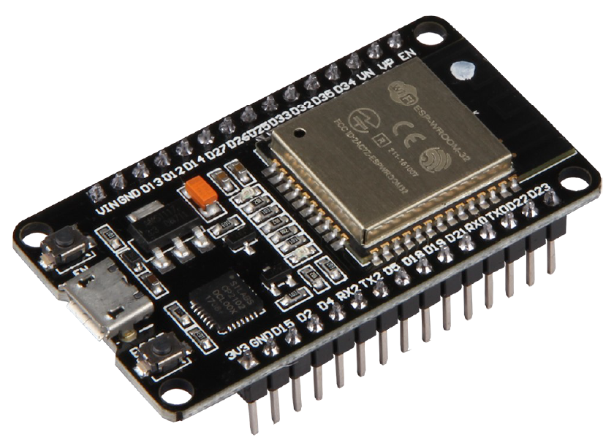
ESP32 – NodeMCU ESP32
Ultra-Low-Power 32Bit-Microcontroller von Espressif
Zwei Kerne
Clockspeed: 160-240 MHz
Flashspeicher: 4MB
Digital IO: 11
Analog In: 12 Bit viele Channels
Analog Out: PWM, 2 Channels direkt
Intergriertes Wifi-Modul und BLE

Slide 6
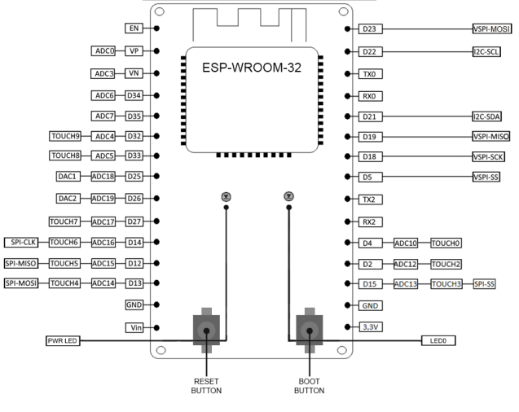
NodeMCU ESP32 Pinout

Slide 7
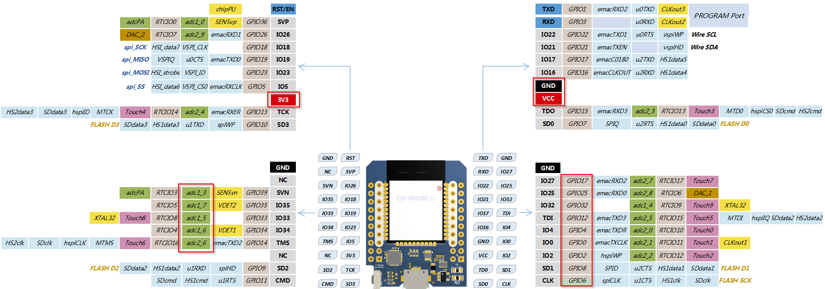
ESP32 Wemos Mini Pinout
Nicht alle Pins sind frei verfügbar
Tabelle von Andreas Spiess

Slide 8

Infrastruktur aufsetzen und testen
Vorbereitungen
VisualStudioCode
PlatformIO
ESP32
Treiber für Windows und Mac
Übung

Slide 9
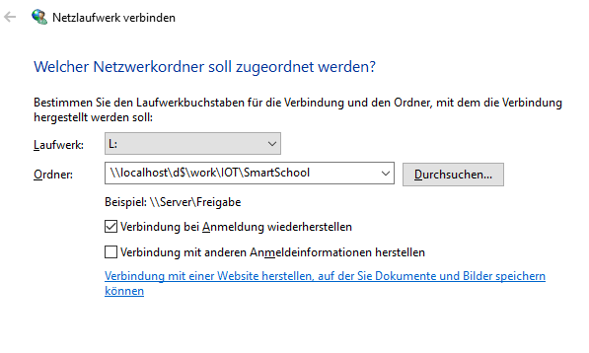
Virtuelles Laufwerk mappen
Damit Pfade übereinstimmen
GitHub-Verzeichnis
subst l: c:\work\iot

Slide 10
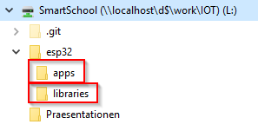
Unterverzeichnisse anlegen

Slide 11
CodeEditor VsCode
CrossPlattform
Erweiterbar
In JavaScript geschrieben
Basiert auf Electron
Verwendet WebBrowser Chromium und node.js
Mit Menüeintrag in FileExplorer installieren

Slide 12
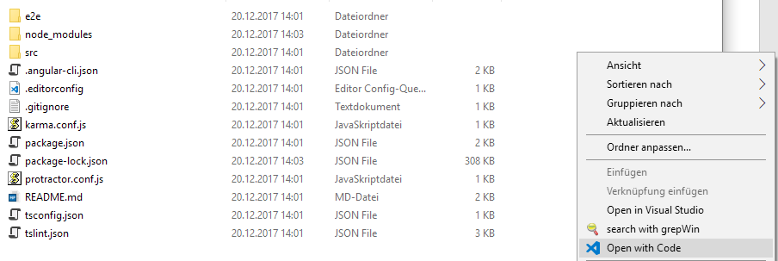
VsCode in Verzeichnis starten

Slide 13
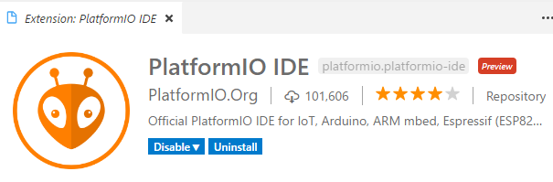
VsCode Extension PlatformIO

Slide 14
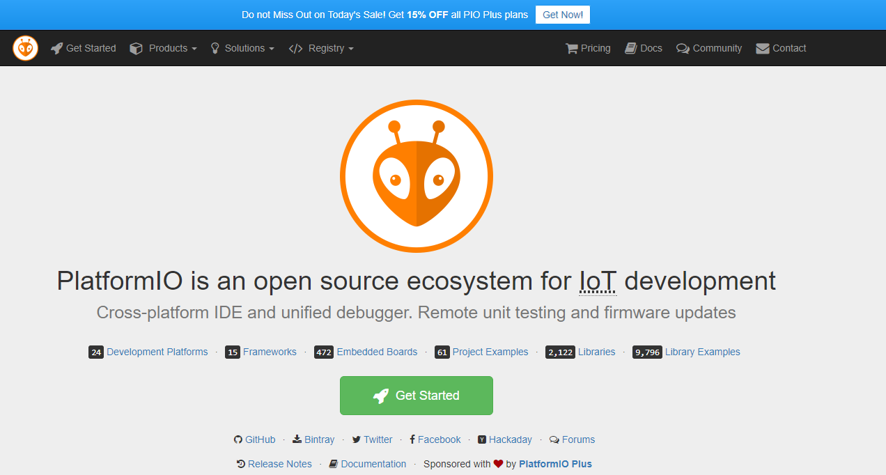
PlatformIO

Slide 15
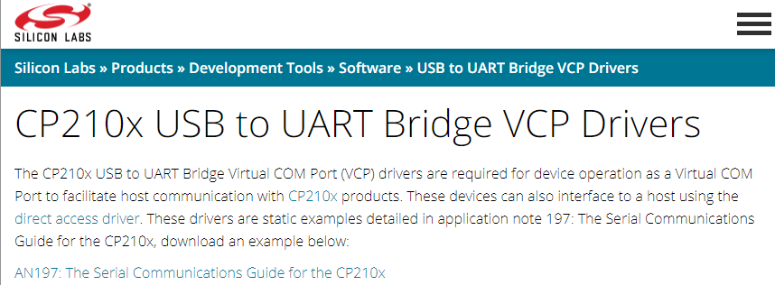
Treiber für Uart über USB
https://www.silabs.com/products/development-tools/software/usb-to-uart-bridge-vcp-drivers

